Slide 1
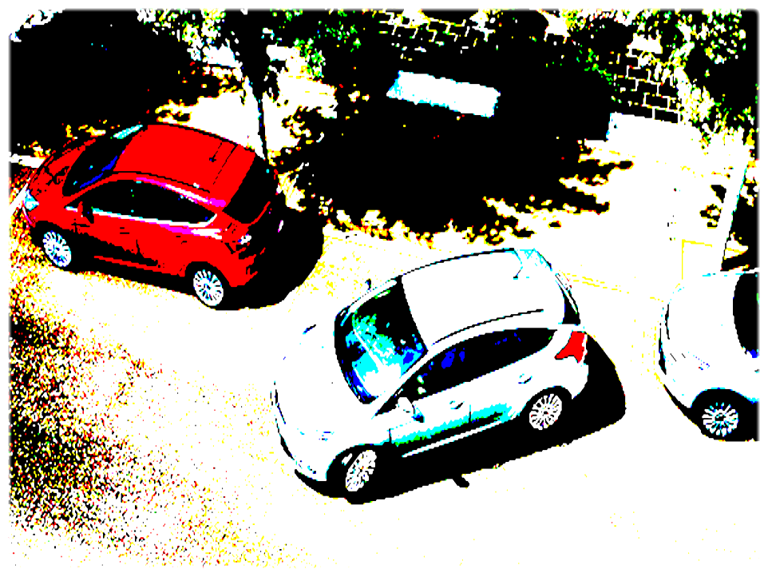

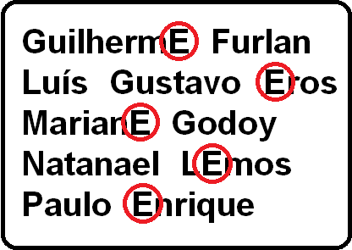

Slide 2
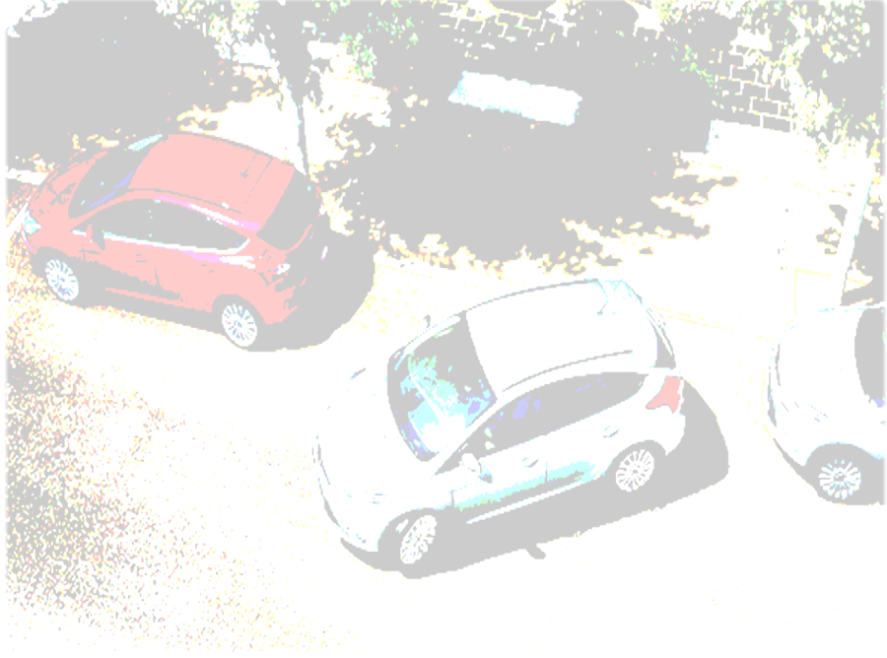
Agenda:
1. Introdução a. Problema encontrado b. “Onde Parar”, a solução
2. Arquitetura
3. API consumida
4. API disponibilizada
5. Modelo de Negócio
6. Apresentação da aplicação

Slide 3
Está cansado de dar voltas e mais voltas nos quarteirões procurando aquela vaga para estacionar em um bairro movimentado? Se recusa a pagar verdadeiras fortunas por um estacionamento particular?
Introdução – Problema encontrado

Slide 4
Agenda:
1. Introdução a. Problema encontrado b. “Onde Parar”, a solução
2. Arquitetura
3. API consumida
4. API disponibilizada
5. Modelo de Negócio
6. Apresentação da aplicação

Slide 5
Nosso app foi feito para você! Com ele você poderá visualizar onde há vagas disponíveis, quantas estão possivelmente ocupadas, quais requerem zona azul, incidência de roubos entre outras funcionalidades...
“Onde Parar”, a solução

Slide 6
Agenda:
1. Introdução a. Problema encontrado b. “Onde Parar”, a solução
2. Arquitetura
3. API consumida
4. API disponibilizada
5. Modelo de Negócio
6. Apresentação da aplicação

Slide 7
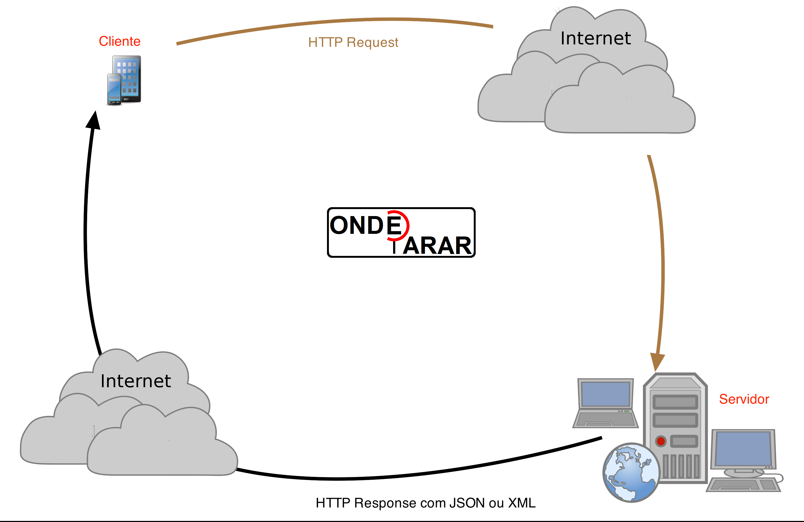
Arquitetura

Slide 8
Agenda:
1. Introdução a. Problema encontrado b. “Onde Parar”, a solução
2. Arquitetura
3. API consumida
4. API disponibilizada
5. Modelo de Negócio
6. Apresentação da aplicação

Slide 9
API consumida

Slide 10
Agenda:
1. Introdução a. Problema encontrado b. “Onde Parar”, a solução
2. Arquitetura
3. API consumida
4. API disponibilizada
5. Modelo de Negócio
6. Apresentação da aplicação

Slide 11
API disponibilizada
http://editor.swagger.io/#/

